Slide 1
Maria Skłodowska-Curie
„Trzeba mieć wytrwałość i wiarę w siebie. Trzeba wierzyć, że człowiek jest do czegoś zdolny i osiągnąć to za wszelką cenę.”
Prezentację wykonała: Patrycja Karolina Żurawska Klasa: III ”b” gim Gimnazjum Grzegorzew

Slide 2
Troszkę na jej temat
Maria Skłodowska-Curie urodziła się 7 listopada 1867 r. w Warszawie . Była światowej sławy uczoną pochodzenia polskiego, większość swojego życia spędziła we Francji, tam również rozwinęła swoją karierę naukową. Zajmowała się badaniami z zakresu fizyki i chemii. Do jej największych z jej dokonań należą: opracowanie teorii promieniotwórczości, technik rozdzielania izotopów promieniotwórczych oraz odkrycie dwóch nowych pierwiastków: radu i polonu. Pod jej osobistym kierunkiem prowadzono też pierwsze w świecie badania nad leczeniem raka za pomocą promieniotwórczości. Była prekursorem nowej gałęzi chemii - radiochemii.
Dwukrotnie wyróżniona Nagrodą Nobla za osiągnięcia naukowe. Po raz pierwszy w roku 1903 z fizyki wraz z mężem Piotrem Curie za badania nad odkrytym przez Antoine Henri Becquerela zjawiskiem promieniotwórczości, a drugi raz w roku 1911 z chemii za wydzielenie czystego radu. Do dziś pozostaje jedyną kobietą, która tę nagrodę otrzymała dwukrotnie.

Slide 3
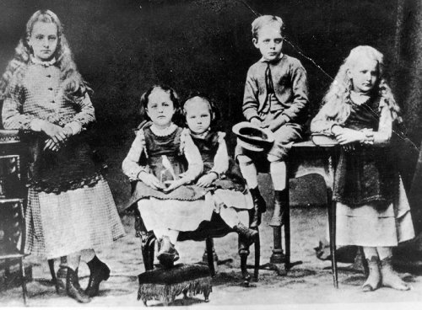
Rodzina szlachecka uczonej
Maria była piątym dzieckiem w rodzinie nauczycielskiej, wywodzącej się z drobnej szlachty. Jej rodzina miała prawo do posługiwania się herbem Dołęga. Jej dziadek Józef Skłodowski był szanowanym lubelskim pedagogiem. Ojciec Władysław Skłodowski był nauczycielem fizyki oraz matematyki w męskim gimnazjum w Warszawie. Zmarł w 1902 roku. Jej matka Bronisława Boguska była przełożoną w najlepszej Warszawskiej szkole dla dziewcząt. Zmarła na gruźlicę w roku 1876. Młoda Maria miała czwórkę rodzeństwa. Jej siostra Zofia w wielu czternastu lat zmarła na tyfus panujący w Warszawie w 1876 roku. Siostra Helena nauczycielka i wizytatorka w Warszawskich szkołach. Brat Józef doktor medycyny, później ordynator w szpitalu „Dzieciątko Jesus” w Warszawie. Kolejna siostra Bronisława z czasem doktor medycyny. Współzałożycielka senatorium dla gruźlików z Zakopanem.

Slide 4
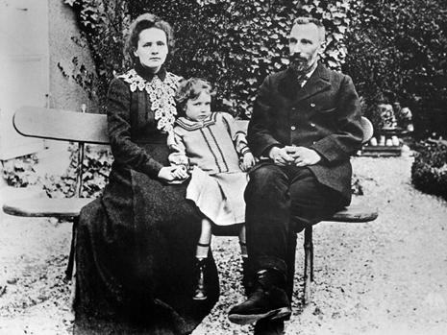
Pierre'a Curie
W roku 1894 Maria poznała swojego przyszłego męża Pierre'a Curie. W tym czasie był on doktorantem w laboratorium Becquerela. Po zrobieniu doktoratu wyszła za niego za mąż W Sceaux pod Paryżem odbył się ciszy i skromny ślub w roku 1895. Dwa lata później urodziła się ich pierwsza córka Irène. Mąż Piotr zareklamował ją H. Becquerelowi, który zaproponował zrobienie doktoratu pod jego opieką. Otrzymała mało atrakcyjny i pracochłonny temat zbadania.

Slide 5
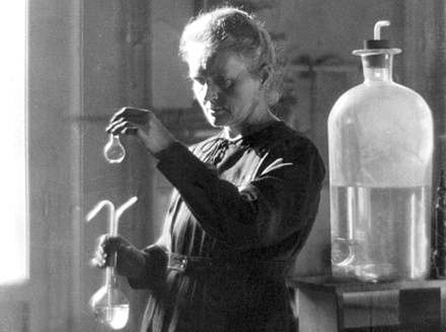
Praca naukowa
Na początku Maria zajmowała się żmudną pracą, rozdzielania rudy uranowej na pojedyńcze związki chemiczne oraz poszukiwaniu związku powodującego jej wysoką radioaktywność. Po 4 latach badań odkryto polon, następnie dużo bardziej aktywnego radu. Zostało również wyjaśnione prawdopodobne przyczyny zjawiska radioaktywności i efektu rozpadu jąder atomów.

Slide 6
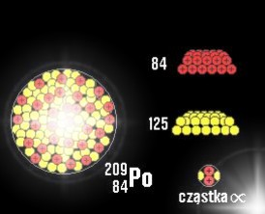
Polon-wynalazek na cześć Polski
Polon jest to promieniotwórczy pierwiastek chemiczny VI głównej grupy układu okresowego. Jego liczba atomowa wynosi 84,a masa atomowa 208,98. Znanych jest 28 izotopów polonu. Najtrwalszy z nim ma 102 lat połowicznego rozpadu. Jego nazwa pochodzi od łacińskiej nazwy Polski. Jego kolor jest srebrzysty o żółtym odcieniu oraz metalicznym połysku. Jest dobrym przewodnikiem prądu. Tworzy dwie odmiany alotropowe. Polon znalazł zastosowanie w w analizie aktywacyjnej oraz w badaniach mechanizmów procesów elektrodowych.
Stosowany jest również (w satelitach) jako źródło ciepła i elektryczności. Pozyskuje się go z pozostałości po wydzieleniu radu z rudy uranowej. Straca się w postaci siarczku oraz oczyszcza się go poprzez krystalizację frakcyjną.
Naturalnie występuje w złożach rudy uranu, jako tlenek. Stężenie jego w rudach jest małe.

Slide 7
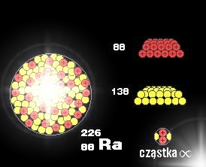
Rad-łaciński odnośnik radius
Rad jest to promieniotwórczy pierwiastek chemiczny. Pochodzący z II grupy głównej układu okresowego. Jego nazwa pochodzi od łacińskiego słowa radius oznaczające promieniowanie. Jego liczba atomowa wynosi 88, masa atomowa 226,03. Posiada on 25 izotopów , najtrwalszy z nich to izotop 226, który ma czas połowicznego rozpadu 1600 lat.
Znalazł on zastosowanie w medycynie do niszczenia komórek nowotworowych. W technice wykorzystuje się go do tworzenia stale świecących luminoforów. Metaliczny rad wydziela się przez oddestylowanie rtęci z amalgamatu radu. Występuje on naturalnie w rudach uranu i w skorupie ziemskiej.
Na powietrzu w temperaturze pokojowej pokrywa się szybko warstewką tlenku, a po ogrzaniu zapala się. Metal ten ulega działaniu wody i alkoholi.

Slide 8
Nagroda Nobla z fizyki
Maria Skłodowska-Curie, kobieta która uzyskała podwójna Nagrodę Nobla z dwóch dziedzin. Pierwszą Nagrodę Nobla dostała w roku 1903 z dziedziny fizyki. Z mężem Piotrem Curie oraz Becquerelem za prace nad promieniotwórczością. Była to pierwsza nagroda w której wyróżniono przedstawiciela narodowości polskiej. Badania nad promieniotwórczością przyniosły Marii oraz jej mężowi zaszczyt i sławę.
„Ludzkość potrzebuje zapewne ludzi praktycznych, którzy pracują przeważnie dla własnych celów, chociaż pamiętają też o potrzebach ogółu. Lecz potrzebuje również marzycieli, których bezinteresowne dążenie do celu jest tak potężne, że nie potrafią oni zwracać uwagi na własną korzyść materialną."
Maria Skłodowska Curie

Slide 9
Rad i Polon Nagroda Nobla z chemii
W 1911 roku Maria Skłodowska-Curie otrzymała drugą Nagrodę Nobla z dziedziny chemii. Polon i Rad, to ich wynalezienie spowodowało otrzymanie drugiej nagrody. Nikomu nie udało się dostać tego wyróżnienia w dwóch dyscyplinach naukowych. Polka była też jedyną kobietą wśród laureatów nagrody naukowej do 1935 r., kiedy to jej córka Irena Joliot-Curie wraz z mężem Fryderykiem otrzymała nagrodę Nobla z chemii za odkrycie sztucznej promieniotwórczości.
„Pani Curie jest - z wszystkich ludzi na świecie - jednym nie zepsutym przez sławę człowiekiem."
Albert Einstein

Slide 10
Tragiczna śmierć Piotra Curie
19 kwietnia 1906 roku Maria straciła swojego męża, towarzysza pracy oraz ojca dla Ewy i Ireny. Piotr Curie zginął śmiercią tragiczną. Został przejechany przez konny wóz ciężarowy podczas przechodzenia przez ulicę we Francji.
Spieszmy się kochać ludzi tak szybko odchodzą I ci co nie odchodzą nie zawsze powrócą I nigdy nie wiadomo mówiąc o miłości Czy pierwsza jest ostatnią Czy ostatnia pierwszą. Jan Twardowski

Slide 11
Czasy I wojny światowej
1914 rok, jest czasem wojny w którym Maria była szefem wojskowej medycznej komórki, w którym zajmowała się organizowaniem polowych stacji rentgenograficznych. Z własnej inicjatywy zdobyła 20 samochodów oraz organizowała ruchome.

Slide 12
Śmierć wielkiej Polki
4 lipca 1934 roku o godzinie 4.00 rano Maria Skłodowska-Curie zmarła w Sabaudii. Wielka polka w dziedzinie fizyki i chemii zakończyła swój żywot. Zmarła z powodu choroby krwi związanej z radem, na białaczkę. Żyła 67 lat. Pochowano ją obok swojego męża w Sceaux. Brat Józef wrza z siostrą Bronisławą wrzucili do grobu garść polskiej ziemi. Zostawiła po sobie dwa dzieła naukowe poświęcone promieniotwórczości. Córka Irena dostała kondolencje od Prezydenta RP Ignacego Mościckiego.
Prezydent RP Ignacy Mościcki po Jej śmierci powiedział:
„Polska traci w śp. Pani Curie-Skłodowskiej nie tylko uczoną, ale i wielką obywatelkę, zawsze przez całe życie czujnie stojącą na straży interesów swojego narodu".

Slide 13
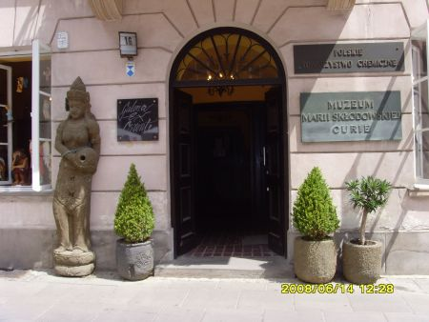
Freta 16,Warszawa
Na ulicy Freta 16 w Warszawie mieści się muzeum Marii Skłodowskaiej-Curie. Muzeum mieści się w XVIII wiekowej kamienicy, gdzie w roku 1867 przeszła na świat. Muzeum zostało otwarte w setną rocznicę jej urodzin. Znajdują się tam cztery sale poświęcone biografii wielkiej uczonej. W muzeum mieści się również siedziba Zarządu Głównego Polskiego Towarzystwa Chemicznego.

Slide 14
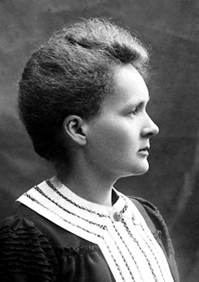
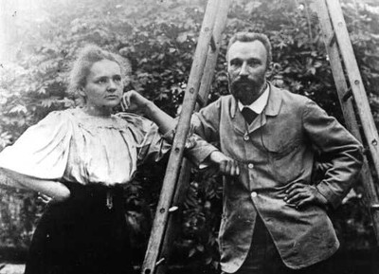
Cytaty wielkiej uczonej
„Czasami wydaje mi się, że praca dzieci w szkole dzisiejszej jest tak nadmierna, że lepiej dzieci potopić, niż uczyć w tych szkołach.”
Maria Skłodowska-Curie
„Nie można mieć nadziei na skierowanie świata ku lepszym drogom, o ile się jednostek nie skieruje ku lepszemu.”
Maria Skłodowska-Curie
„Trzeba mieć wytrwałość i wiarę w siebie. Trzeba wierzyć, że człowiek jest do czegoś zdolny i osiągnąć to za wszelką cenę.”
Maria Skłodowska-Curie

Slide 15
Bibliografia
http://docs8.chomikuj.pl/476536939,0,0,MARIA-SK%C5%81ODOWSKA-CURIE%281%29.doc
http://www.noblisci.pl/nagroda-nobla-w-dziedzinie-chemii/1911-maria-curie-sklodowska.html
http://www.agcia.yoyo.pl/curie/index.html
http://www.sciaga.pl/tekst/32542-33-marie_curie_sklodowska_biografia
http://mojecytaty.pl/autorzy/m/maria-sklodowska-curie/1.html

